Slide 1
TORNANDO O
SAUDÁVEL ACESSÍVEL
BROTINHOS DA MÃE TERRA
K E V I N
| T H I E L E
| M I L T O N
| V I N I C I U S

Slide 2
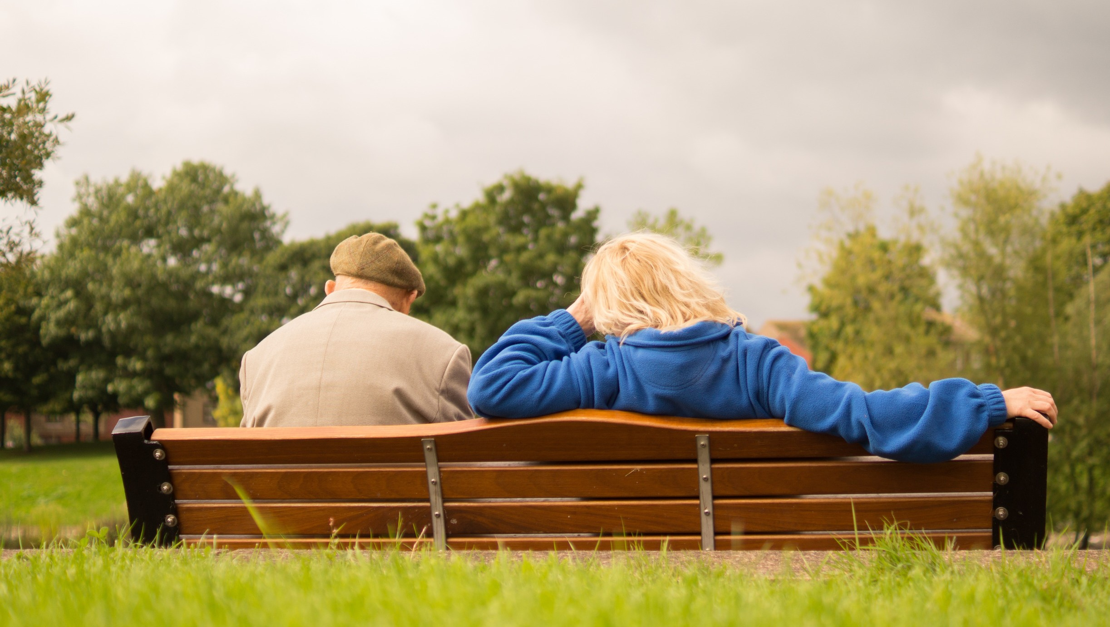
PERSONA

Slide 3

SOLUÇÃO

Slide 4
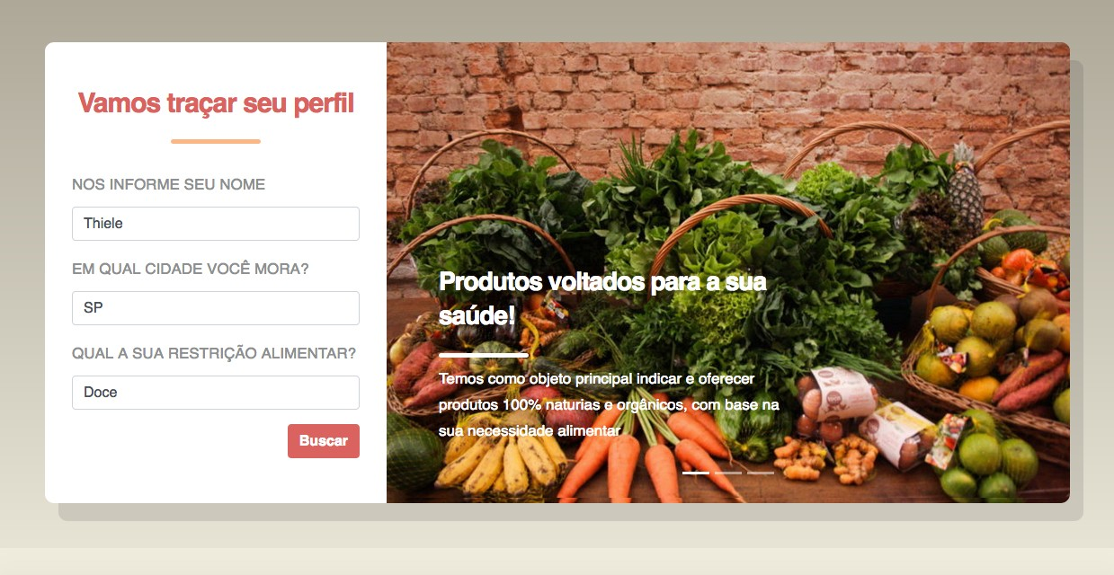

Slide 5
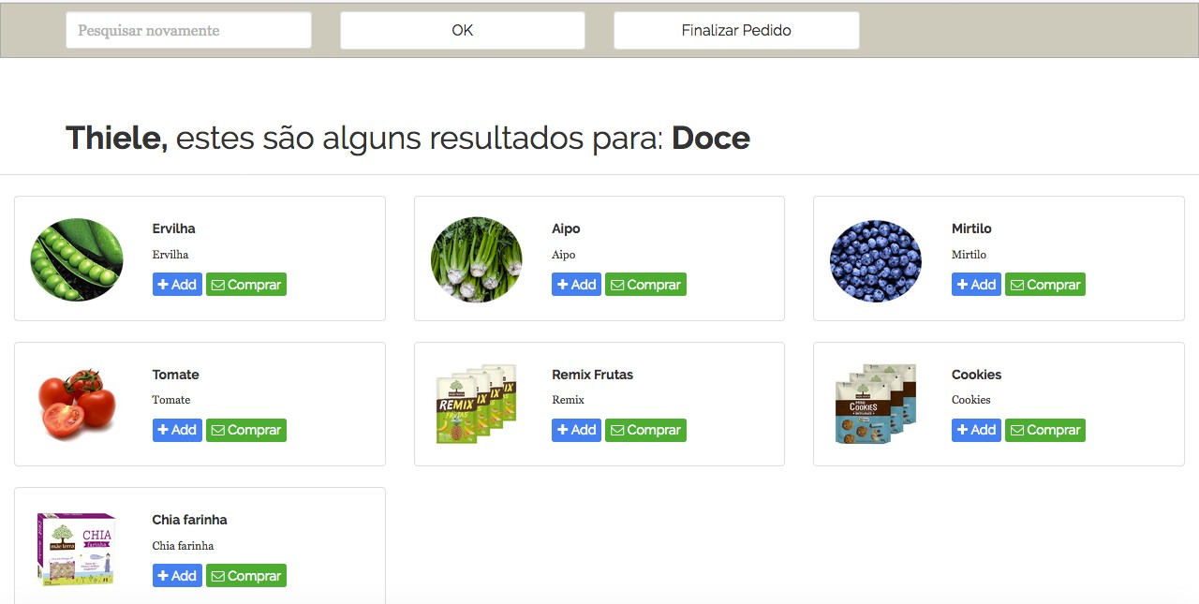

Slide 6
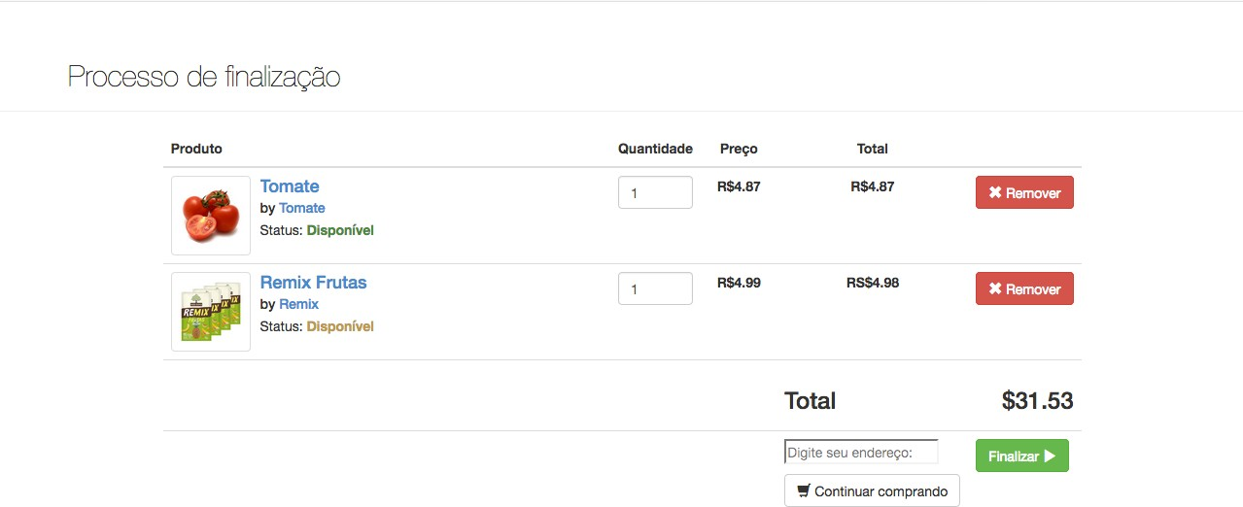

Slide 7
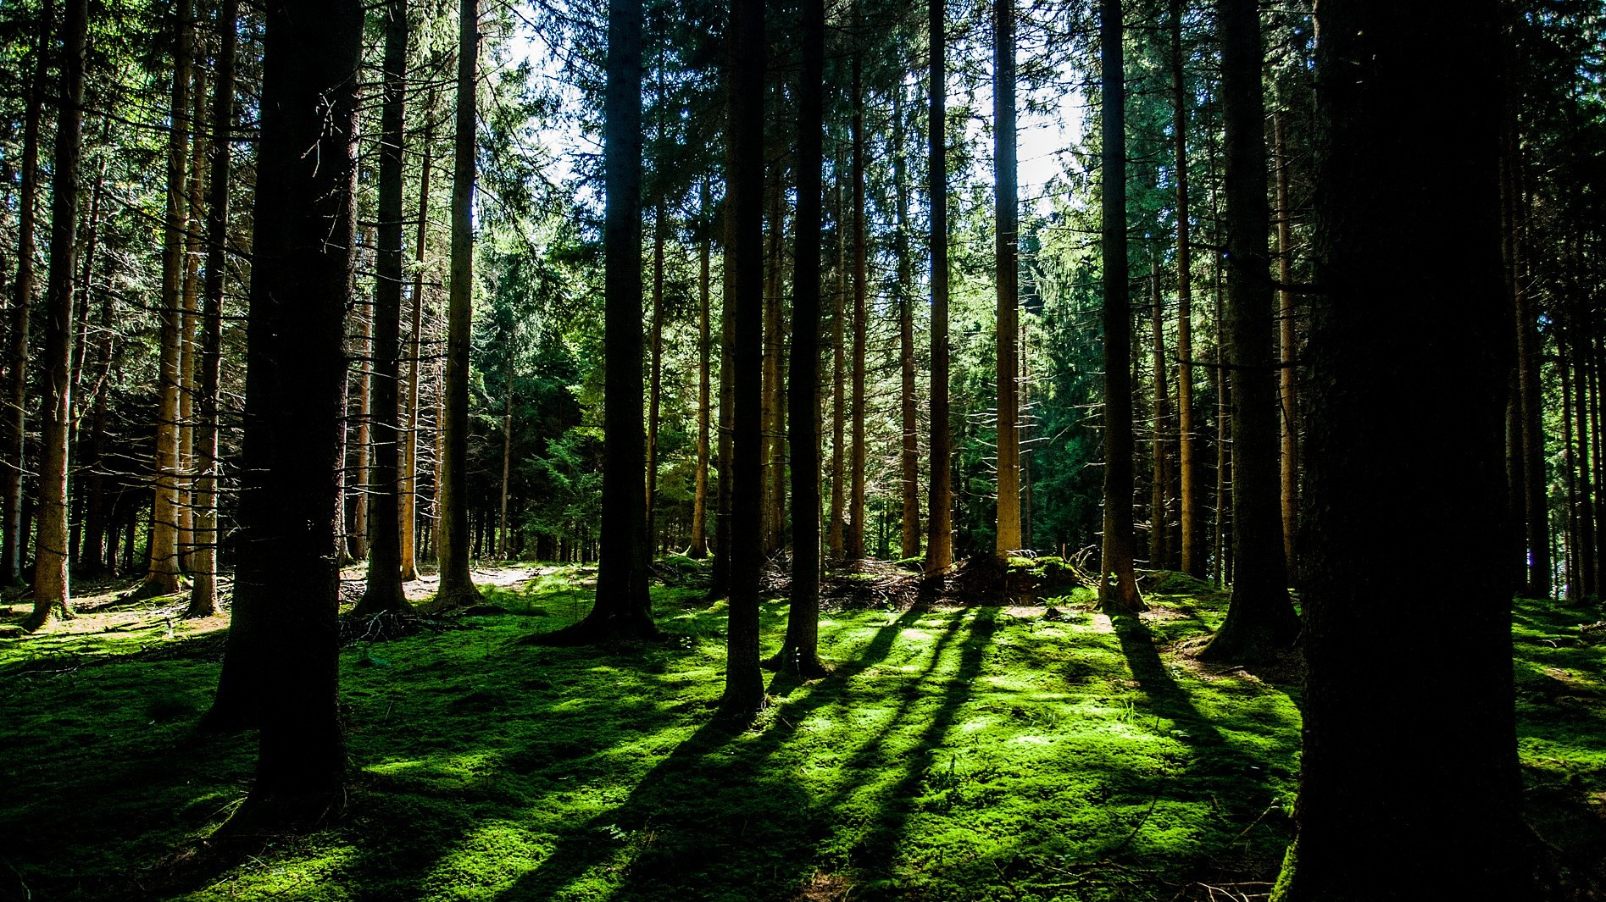
OBRIGADO!

